Slide 1
ТЕМА ВЫСТУПЛЕНИЯ
Развитие железнодорожного туризма на полигоне Западно-Сибирской железной дороги
Заместитель начальника Западно-Сибирской железной дороги –
начальник службы пассажирских перевозок
С.В. Лемихов
Имя Фамилия
28 – 30 июня 2023
г. Новосибирск

Slide 2
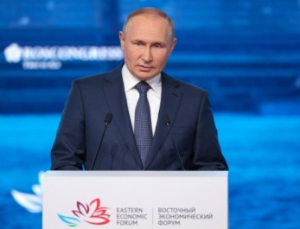
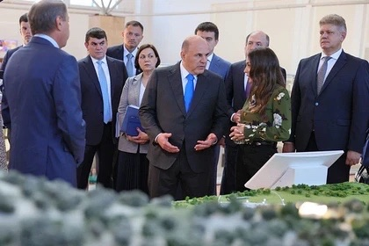
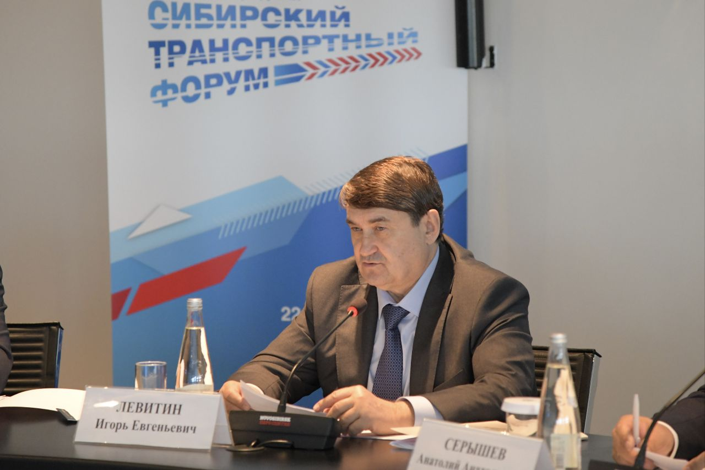
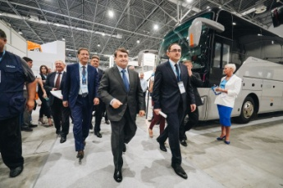
Развитие внутреннего туризма в Российской Федерации
6 сентября
2022 г.
Заседание Президиума Госсовета РФ под председательством В.В. Путина
по теме поддержки туристической индустрии в России
22-24 июня
2022 г.
IX Сибирский Транспортный форум с участием И.Е. Левитина. Транспортная доступность туристических объектов
12 августа
2022 г.
Совещания под председательством М.В. Мишустина в Горно-Алтайске. Формирование стратегии по туризму, передача туризма в Министерство экономического развития
24 января
2023 г.
Совещание с членами Правительства по теме развития внутреннего туризма в России
5 апреля
2023 г.
V Сибирский туристический форум
«Сибирь здесь»!
2

Slide 3
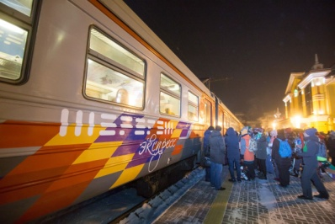
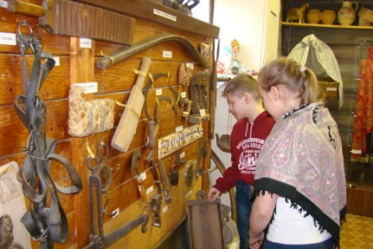
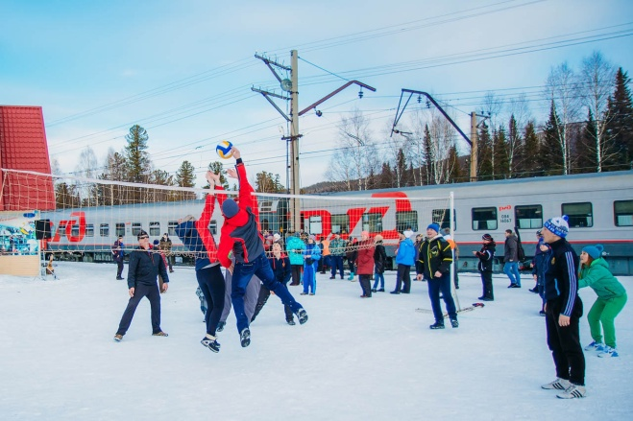
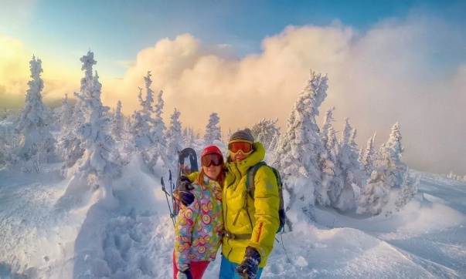
Существующие маршруты перевозок туристических групп на полигоне Западно-Сибирской железной дороги
Существующая маршрутная сеть – 25 железнодорожных маршрутов, перевезено 73,7 тыс. пассажиров (с 2019 г.)
АО «Омск-
Пригород»
АО «Экспресс-
Пригород»
АО «Кузбасс-
Пригород»
АО «Алтай-
Пригород»
АО «ФПК»
6 маршрутов
1,5 тыс. пасс.
1 маршрут
6,0 тыс. пасс.
1 маршрут
31,0 тыс. пасс.
15 маршрутов
31,7 тыс. пасс.
2 маршрута
4,3 тыс. пасс.
ЗСЖД

Slide 4
Развитие внутреннего железнодорожного туризма
на Западно-Сибирской железной дороге
Основные направления развития железнодорожного туризма
Развитие и повышение качества уже существующих и действующих на полигоне железной дороги туристических маршрутов, основанных на графиковых пассажирских и пригородных маршрутах, приведение их в соответствие к разрабатываемым требованиям.
Разработка и реализация мероприятий данного уровня задач планируется сформировать и реализовать на горизонте краткосрочной перспективы (срок реализации от 1 до 3 лет) с формированием высококачественного и востребованного туристического продукта.
Формирование новых железнодорожных туристических маршрутов с учетом обновления инфраструктуры пассажирского комплекса, формирования специализированного подвижного состава, новых сервисов и услуг.
Разработка и реализация мероприятий данного уровня задач планируется сформировать и реализовать на горизонте среднесрочной перспективы (срок реализации от 3 до 5 лет).
Концепция определяет:
Планирование и цели развития железнодорожного туризма на железной дороге в долгосрочной, среднесрочной и краткосрочной перспективе.
Современное состояние сферы туризма в регионах и перспективы развития железнодорожного туризма на полигоне железной дороги.

Slide 5
12 этапов организации туристического маршрута

Slide 6
Функционал участников создания железнодорожного
туристического продукта
ЗСЖД

Slide 7
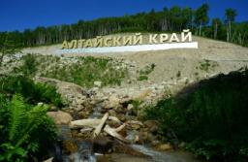
Новые направления железнодорожных
туристических маршрутов
Горный
АЛТАЙ
Шерегеш
Белокуриха
Поднебесные зубья

Slide 8
Дорожная карта по развитию железнодорожного туризма на
полигоне Западно-Сибирской железной дороги, этапы организации
Август | Сентябрь | Октябрь | Ноябрь
Мониторинг рынка туристических услуг на полигоне дороги и формирование перечня из 3-4 крупных туристических операторов со специализацией услуг – Горный Алтай, Белокуриха, Шерегеш | Проработка с региональными министерствами (транспорта, молодежной политики, социального развития, образования) перечня перспективных якорных мест и достопримечательностей для формирования экскурсионной программы и разработки новых маршрутов по перспективным направлениям | По выбранным перспективным направлениям формирование экскурсионной программы, маршрутов, проработка вариантов оптимального расписания следования, схемы состава, рассмотрение готовности пассажирской инфраструктуры к обслуживанию туристов | Подбор вагонов для формирования туристического маршрута в соответствии с потребностями пассажиров и планируемыми услугами, подготовка и обучение персонала и поездных бригад
Разработка планов мероприятий по развитию и повышению качества уже существующих и действующих на полигоне железной дороги туристических маршрутов (формирование экскурсионной программы, брендирование отдельных вагонов, обучение персонала) | Совместно с выбранными туристическими операторами, региональными органами власти определение целевой аудитории маршрута, проведение расчетов параметров потенциального туристического потока, планируемых финансово-экономических показателей туристического маршрута |  | Разработка и утверждение презентационных материалов железнодорожного туристического маршрута
Проведение совещаний по параметрам взаимодействия, разграничении сфер участия и ответственности при формировании железнодорожных туристических маршрутов и целевому результату намеченной работы |  |  | Заключение соглашений о взаимодействии по развитию железнодорожных туристических маршрутов между компаниями-перевозчиками туристическими операторами и региональными органами власти

Slide 9
